Slide 1

13-16
Tugas Akhir berbasis projek

Slide 2
Pada pertemuan 13-16 kita akan mmbangun Mobile App, sekaligus berlaku sebagai tugas akir ( UAS ) untuk MK Mobile programming.
1.Applikasi tokohp
Kita akan mengembangkan aplikasi tokohp.Pada paraktik kali ini ,data kita dapatkan dari penyedia data yang bisa digunakan secara bebas. Data dalam bentuk JSON. Yang yang akan kita gunakan bersumber dari https://www.phoneradar.com/wp-json/wp/v2/post
Ikuti Langkah sbb:

Slide 3
Buat snackbaru di expo ,beri nama tokohp.Kemudian ubah file App.Js menjadi seperti ini:
1.Siapkan library kan akan digunakan
import React, { useEffect, useState } from 'react';
import { FlatList, Text, View, StyleSheet, Image,ScrollView, Dimensions } from 'react-native';
import RenderHtml from 'react-native-render-html';

Slide 4
2.Buat fungsi utama
Hook
export default function App() {
const [data, setData] = useState([]);
useEffect(() => {
fetch('https://www.phoneradar.com/wp-json/wp/v2/posts')
.then((response) => response.json())
.then((item) => setData(item))
.catch(error => { console.log(error); });
}, []);
Membaca data

Slide 5
3.Membaca data detil item yang ada di file JSON
const listNews = ({ item }) => {
return (
<View style={styles.card}>
<View style={styles.imageWrapper}>
<Image
source={{ uri: item.jetpack_featured_media_url }}
style={styles.image}
/>
</View>
<View style={styles.titleWrapper}>
<RenderHtml
contentWidth={Dimensions.get('window').width}
source={{ html: item.title.rendered }}
/>
</View>
</View>
);

Slide 6
5.Return utama dari APP.JS
return (
<View style={{ flex: 1 }}>
<FlatList
data={data}
keyExtractor={item => item=>item.id}
renderItem={listNews}
/>
</View>
);

Slide 7
7.CSS
const styles = StyleSheet.create({
card: {
backgroundColor: '#ffffff',
height: 300,
margin: 20,
borderRadius: 10,
shadowColor: 'black',
shadowOpacity: 0.25,
shadowOffset: { width: 0, height: 2 },
shadowRadius: 8,
elevation: 5,
},
imageWrapper: {
width: '100%',
height: '60%',
borderTopLeftRadius: 10,
borderTopRightRadius: 10,
overflow: 'hidden',
},
image: {
width: '100%',
height: '100%',
},
titleWrapper: {
top:20,
height: '10%',
paddingHorizontal: 15,
justifyContent: 'center'
},
});

Slide 8
2.Aplikasi jualo
Merupakan platform jual beli segala seautu melalaui media hp. Buat snakbaru dnegan nama Jualo,kemusian Edit APP.JS menjadi seperti ini :
Import Library yang di perlukan
import React, { useEffect, useState } from 'react';
import { FlatList, Text, View, StyleSheet, Image } from 'react-native';

Slide 9
Membuat fungsi utama
export default function App() {
const [data, setData] = useState([]);
useEffect(() => {
fetch('https://fakestoreapi.com/products')
.then((response) => response.json())
.then((products) => setData(products))
.catch((error) => {
console.log(error);
});
}, []);

Slide 10
Menampilkan data dari file JSON
const listProducts = ({ item }) => {
return (
<View style={styles.card}>
<View style={styles.imageWrapper}>
<Image source={{ uri: item.image }} style={styles.image} />
</View>
<View style={styles.detailsWrapper}>
<Text style={styles.title}>{item.title}</Text>
<Text style={styles.price}>${item.price}</Text>
<Text style={styles.description}>{item.description}</Text>
</View>
</View>
);
};

Slide 11
Return utama dari file App.Js
return (
<View style={{ flex: 1 }}>
<FlatList
data={data}
keyExtractor={(item) => item.id.toString()}
renderItem={listProducts}
/>
</View>
);
}

Slide 12
CSS
const styles = StyleSheet.create({
card: {
backgroundColor: '#ffffff',
margin: 20,
borderRadius: 10,
shadowColor: 'black',
shadowOpacity: 0.25,
shadowOffset: { width: 0, height: 2 },
shadowRadius: 8,
elevation: 5,
padding: 15
},
imageWrapper: {
width: '100%',
height: 200,
borderRadius: 10,
overflow: 'hidden',
marginBottom: 10
},
image: {
width: '100%',
height: '100%'
},
detailsWrapper: {
paddingHorizontal: 10
},
title: {
fontFamily: 'verdana',
fontWeight: 'bold',
fontSize: 18,
marginBottom: 10
},
price: {
fontSize: 16,
marginBottom: 10
},
description: {
fontSize: 14,
color: 'gray'
}
});

Slide 13
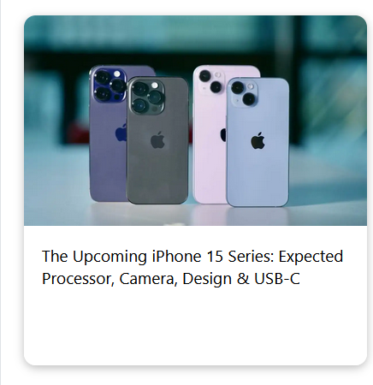
Tugas Mahasiswa adalah lengkapi dan tambahkan beberapa komponen yang di perlukan
Logo
tokohp
Nama produk
Merk
Type
Deskripsi produk dan foto
Harga
Ekspedisi
Detil Produk
Beli
Bayar Sekarang

Slide 14
Ketentuan
1.Tugas di kerjakan kelompok,masing-masing kelompok mak 5 Mahasiswa
2.Tambahkan komponen semaksimal mungkin sesuai kreatifitas kelompok
3.Optimasi penggunakan fitur yang ada pada react native ( Komponen,Prop,Navigasi,Hooks,Redux ) dll
4.Tugas di Upload di Youtube (video) ,PDF di di upload ke LMS.
5.Kelompok Ganjil membuat TokoHP,Kelompok Genap Membuat app Jualo
6.Tugas di presentasikan pada pertemuan 15 dan 16
7.Boleh membuat app lain spanjang memenuhi syarat minimal sama dengan yang dimaksud didalam soal.

